Slide 1
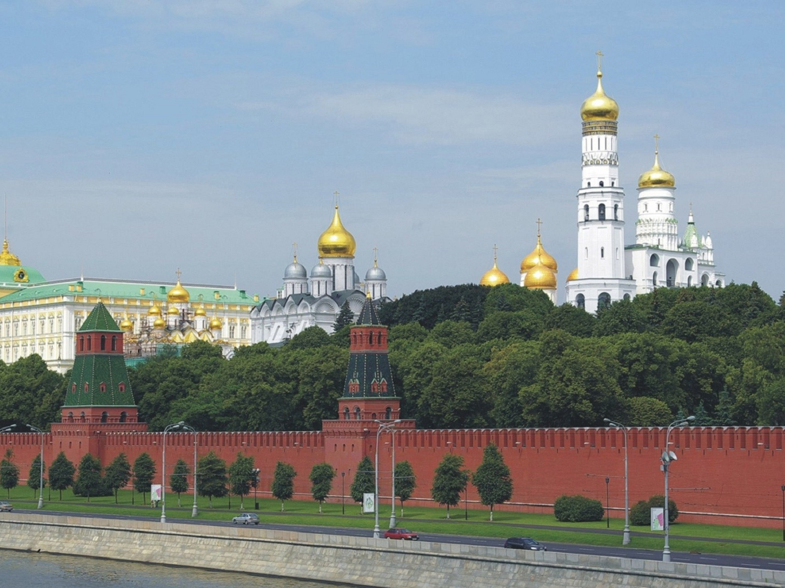
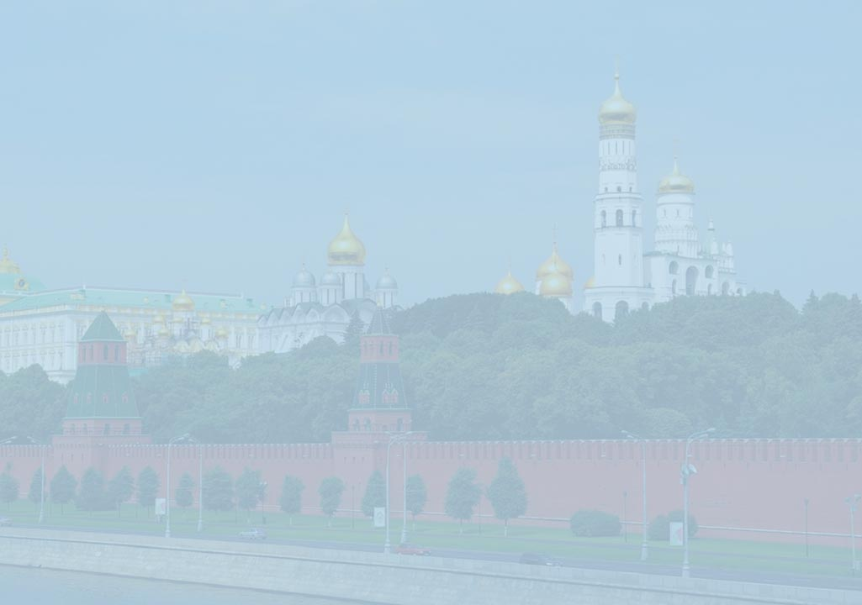
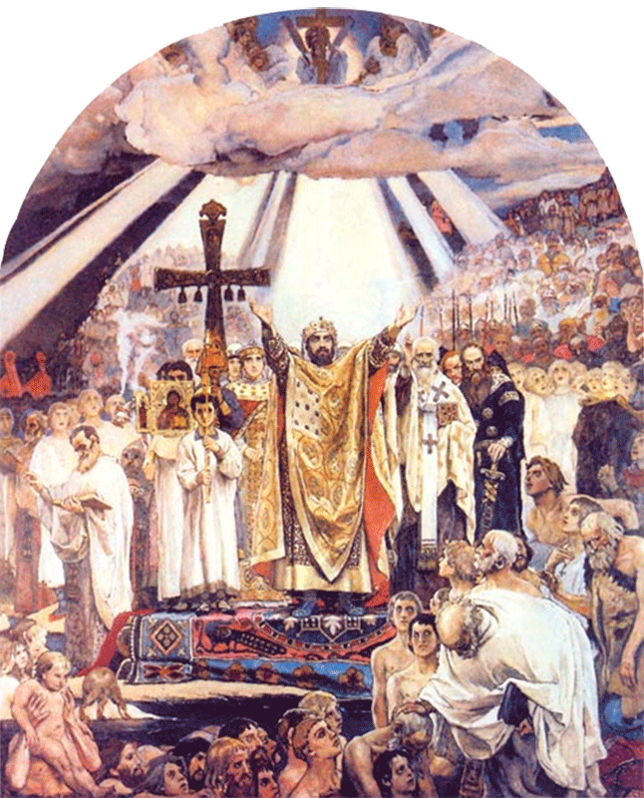
ПРАВОСЛАВНАЯ КУЛЬТУРА РОССИИ
РУССКАЯ СВЯТОСТЬ И ДУХОВНОСТЬ

Slide 2
27. НЕОБЫЧНЫЙ ПОЭТИЧЕСКИЙ ДИАЛОГ

Slide 3
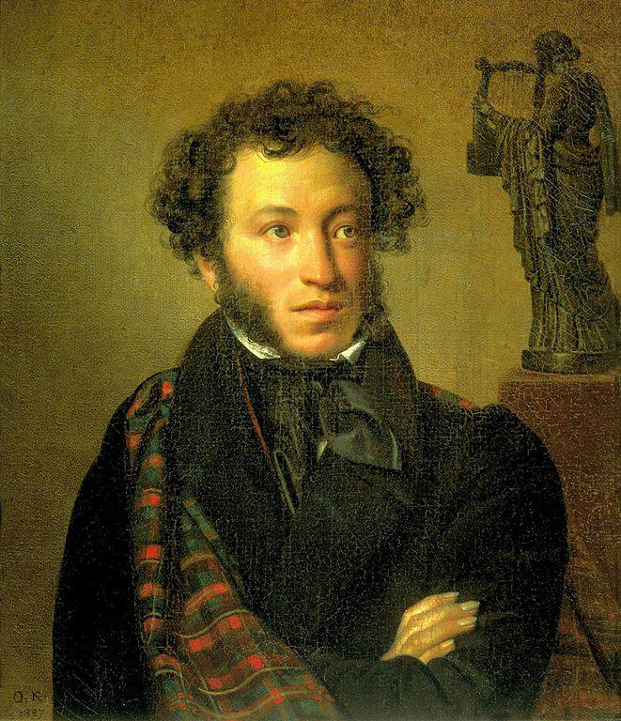
А. С. Пушкин.
Портрет работы О. Кипренского

Slide 4
Дар напрасный, дар случайный, Жизнь, зачем ты мне дана? Иль зачем судьбою тайной Ты на казнь осуждена?
Кто меня враждебной властью Из ничтожества воззвал, Душу мне наполнил страстью, Ум сомненьем взволновал?..
Цели нет передо мною: Сердце пусто, празден ум, И томит меня тоскою Однозвучный жизни шум.
А. С. Пушкин

Slide 5
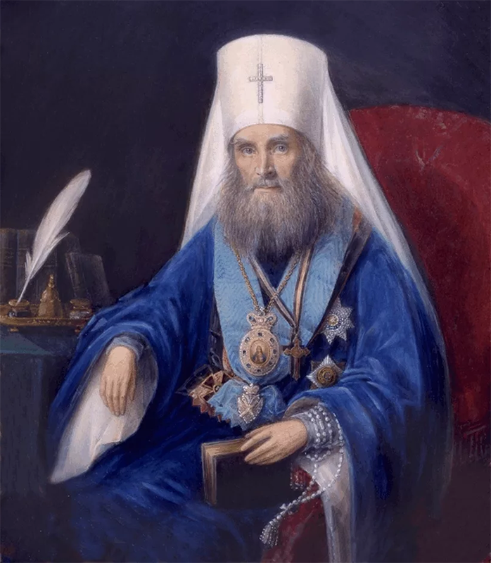
Митрополит Филарет (Дроздов) 1783–1867

Slide 6
Не напрасно, не случайно
Жизнь от Бога мне дана,
Не без воли Бога тайной
И на казнь осуждена.
Сам я своенравной властью
Зло из темных бездн воззвал,
Сам наполнил душу страстью,
Ум сомненьем взволновал.
Вспомнись мне, забвенный мною!
Просияй сквозь сумрак дум —
И созиждется Тобою
Сердце чисто, светел ум.
Ф.

Slide 7
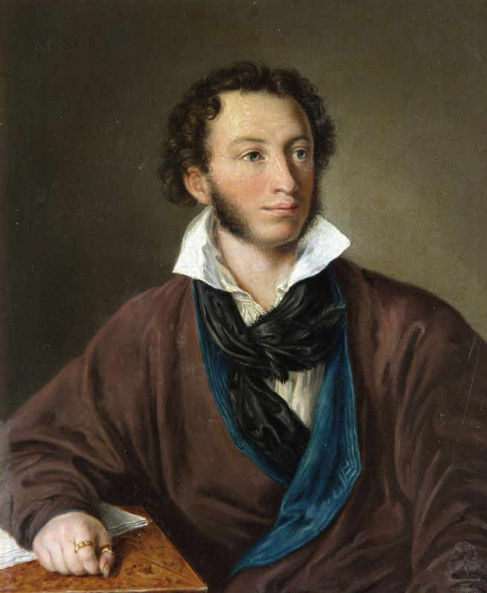
А. С. Пушкин.
Портрет работы В. Тропинина

Slide 8
В часы забав иль праздной скуки, Бывало, лире я моей Вверял изнеженные звуки Безумства, лени и страстей.
Но и тогда струны лукавой Невольно звук я прерывал, Когда твой голос величавый Меня внезапно поражал.
Я лил потоки слез нежданных, И ранам совести моей Твоих речей благоуханных Отраден чистый был елей.

Slide 9
И ныне с высоты духовной Мне руку простираешь ты, И силой кроткой и любовной Смиряешь буйные мечты.
Твоим огнем душа палима Отвергла мрак земных сует, И внемлет арфе серафима В священном ужасе поэт.
А. С. Пушкин

Slide 10
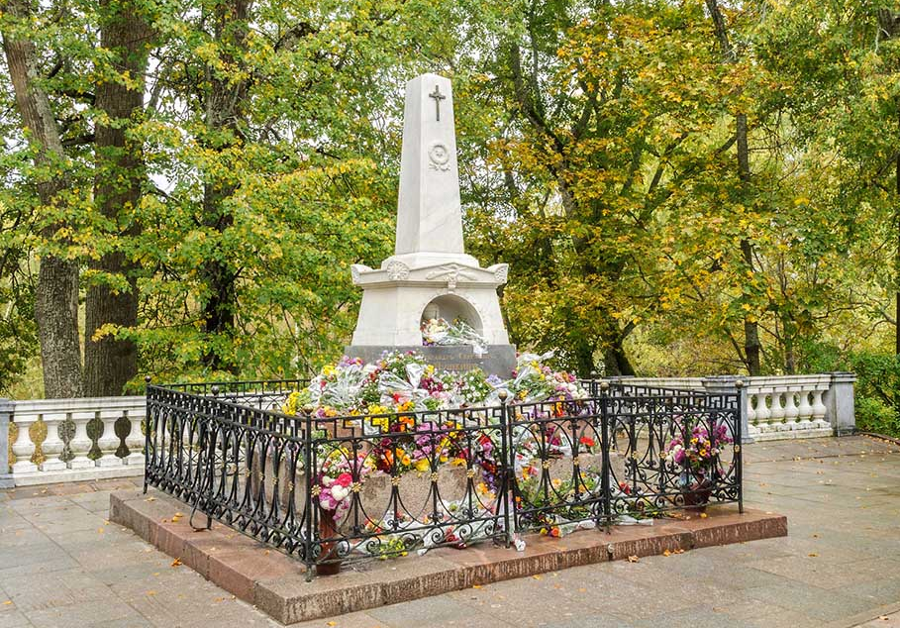
Могила А. С. Пушкина в Свято-Успенском Святогорском монастыре

Slide 11
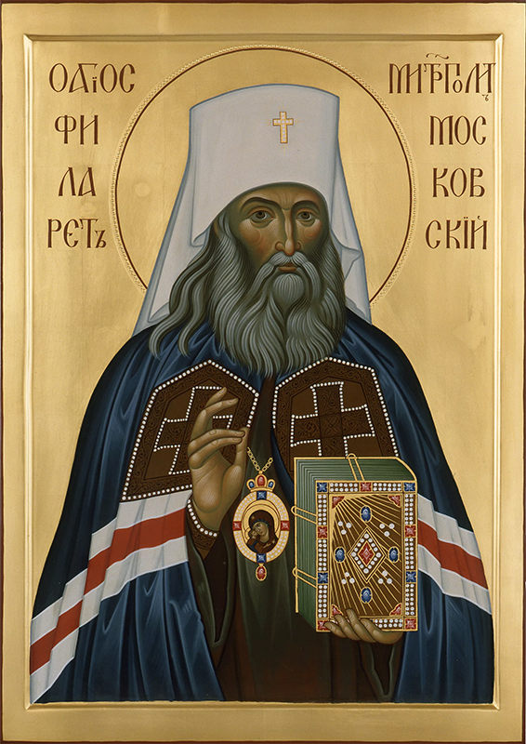

Slide 12
